Slide 1
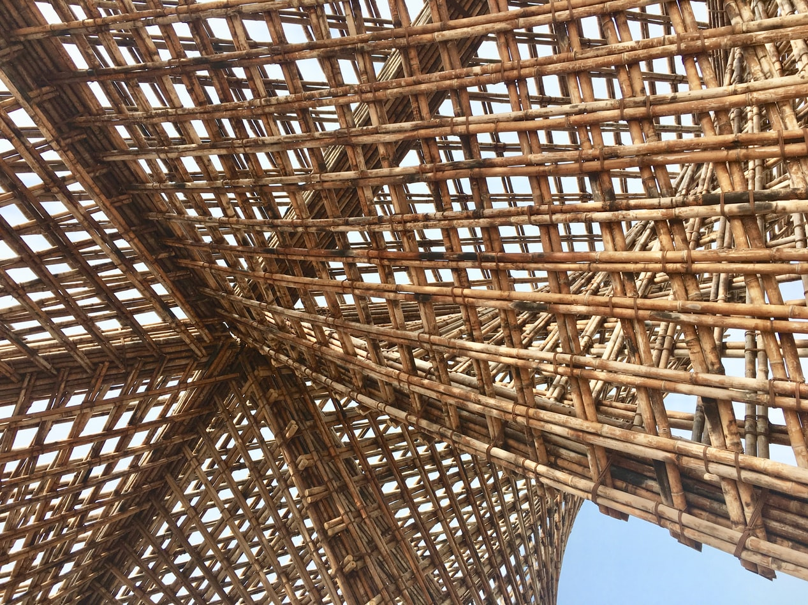
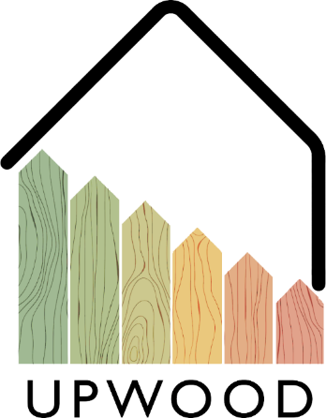
1. APMĀCĪBU NODAĻA:
3. nodarbība
Konstrukciju kokmateriālu pieejamība un draudzīgums apkārtējais videi

Slide 2
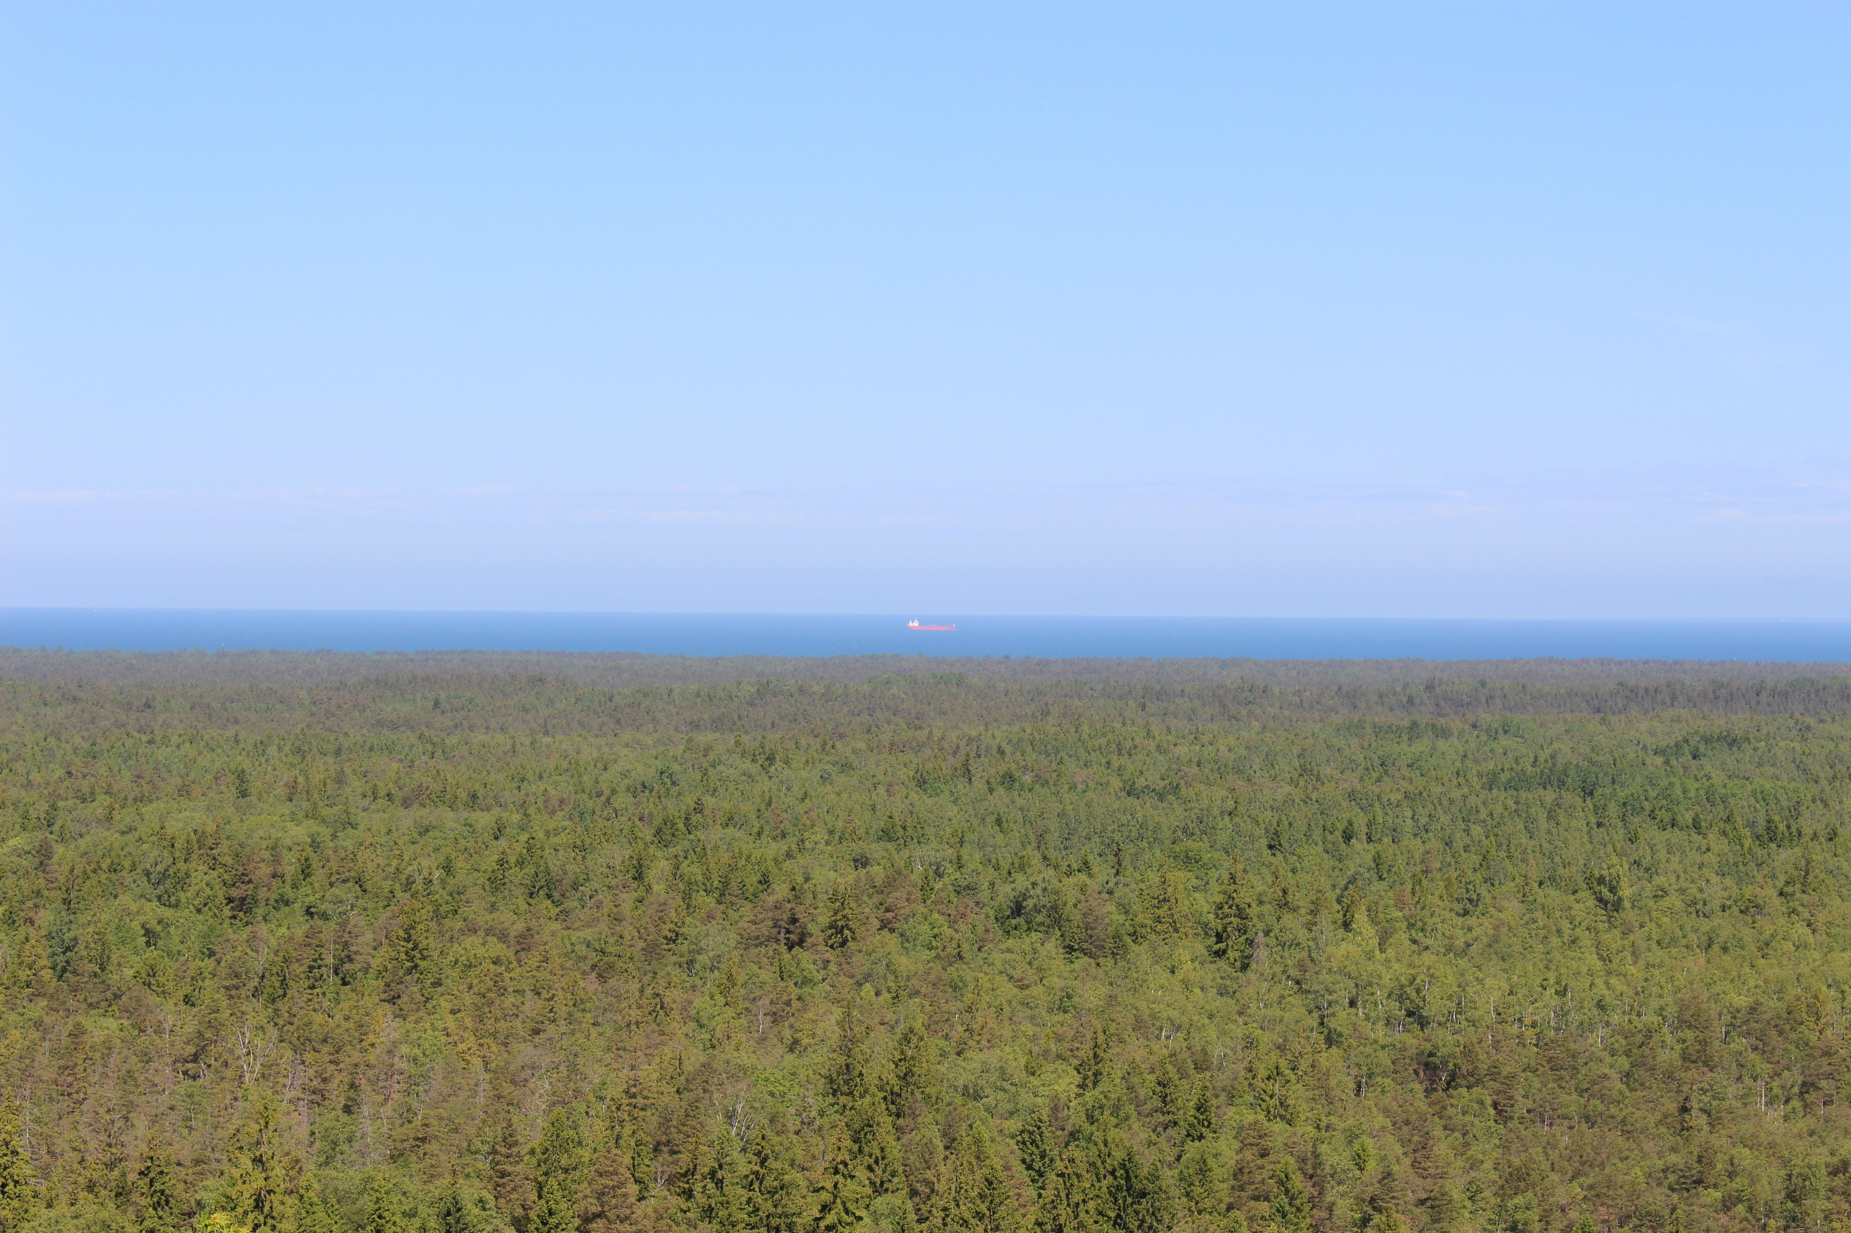
Prezentācijas saturs
APSKATĪTĀS TĒMAS
Meži - ilgtspējīga mežsaimniecība partnerības valstīs
Sertifikācijas sistēmas partnerības valstīs
Koku sugas, ko izmanto kā konstrukciju kokmateriālus
Konstrukciju kokmateriāli – vispārīgais apskats
Līmētu kokmateriālu vispārīgais pārskats
3. NODARBĪBA: Konstrukciju kokmateriālu pieejamība un draudzīgums apkārtējais videi

Slide 3
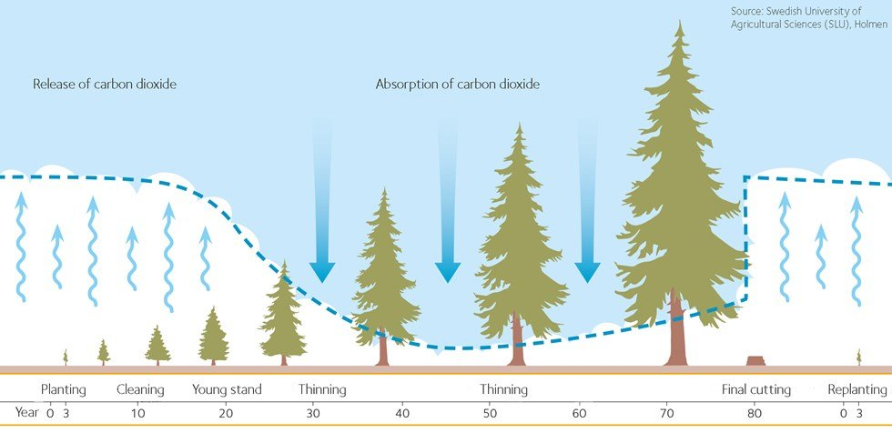
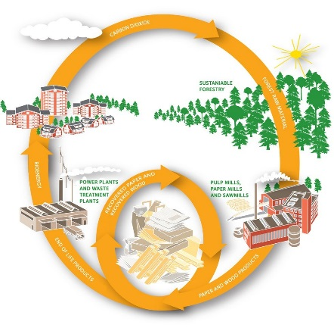





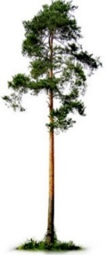
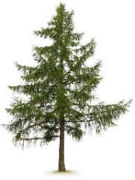
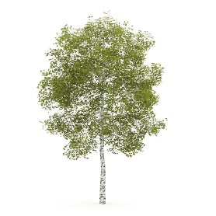
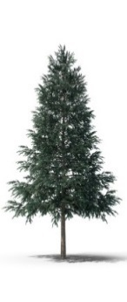
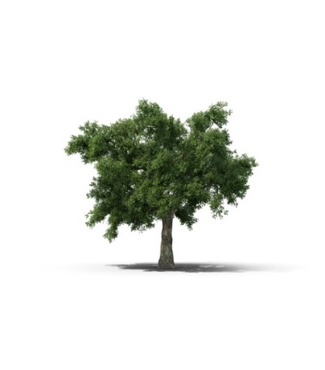
ILGTSPĒJA
Ja mēs ignorēsim «mātes dabas» noteikumus, mēs diemžēl nonāksim pie secinājuma, ka ēkas padodas «tēva laika» ietekmei.
Pasaules svarīgākā formula:
6H₂O + 6CO₂ + saules enerģija → C₆H₁₂O₆ +n 6O₂
MEŽSAIMNIECĪBA PARTNERĪBAS VALSTĪS
Austrija
Mežainums 46,2%
Augošo koku krāja 972 milj. m³
Ikgadējais pieaugums 31,4 milj. m³
Nocirstais apjoms gadā 19,8 milj. m³
Galvenās sugas: Norvēģijas egle 59,8%; dižegle 9,5%; Skotu priede 6,2%
Somija
Mežainums 71,6%
Ikgadējais pieaugums 110 milj. m³
Galvenās sugas: Skotu priede 50%;
Norvēģijas egle 30%; lapkoki 20%
Grieķija
Mežainums 19%
Skujkoki mežos 38%; lapkoki 62%
Ilgtspēja
Sertifikācijas shēmas
Koku sugas konstrukcijām
Latvija
Mežainums 53%
Ikgadējais pieaugums 25 milj m³
Nocirstais apjoms gadā 11 milj m³
Galvenās sugas: Skotu priede 33%;
Bērzs 30%; Norvēģijas egle 19%; citi lapkoki 18%
SERTIFIKĀCIJAS SHĒMAS
Meža uzraudzības padome
FSC ir neatkarīga, nevalstiska organizācija, kas izveidota, lai veicinātu atbildīgu pasaules mežu apsaimniekošanu. FSC programma ietver divu veidu sertifikāciju:
Meža apsaimniekošanas sertifikācija
Piegādes ķēdes (COC).
KOKA SUGAS
Spānija
Mežainums 29%
Galvenās sugas ir priede,
eikalipts, ozols un dižskābardis, sudrabegle.
Mežu sertificēšanas shēmu novērtēšanas programma
Mežu sertificēšanas shēmu novērtēšanas programma izstrādāta, lai risinātu šo jautājumu, un tā kalpo kā jumta novērtēšanas sistēma, kas nodrošina valsts mežu sertifikācijas programmu starptautisku atzīšanu.
PEFC dibināta 1999. gadā, un tā pārstāv lielāko daļu pasaules sertificēto mežu programmu un miljoniem tonnu sertificētu kokmateriālu ražošanu.
Skotu priede
(Pinus silvestris L.)
Norvēģijas egle
(Pices abies L. H. Karst.)
Ozols
(Quercus robur L.)
Lapegle
(Larix Mill.)
Bērzs
(Betula ... L.)
https://www.swedishwood.com
http://www.fao.org/3/w3722E/w3722e05.htm
https://www.forestindustries.fi/statistics/forest-resources-and-wood-raw-material/
https://www.climatechangepost.com/greece/forestry-and-peatlands/
https://www.zm.gov.lv/public/ck/files/ZM/mezhi/skaitlifakti_ENG20.pdf
http://www.fao.org/forestry/country/57478/en/esp/
www.fsc.org; https://www.pefc.org/; www.unece.org
https://ec.europa.eu/environment/forests/timber_regulation.htm
3
3. NODARBĪBA: Konstrukciju kokmateriālu pieejamība un draudzīgums apkārtējais videi

Slide 4
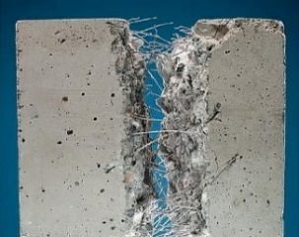
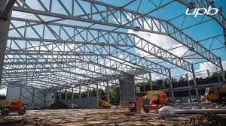
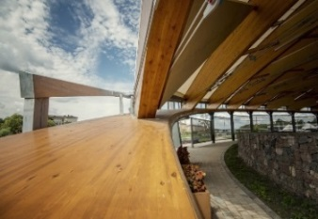
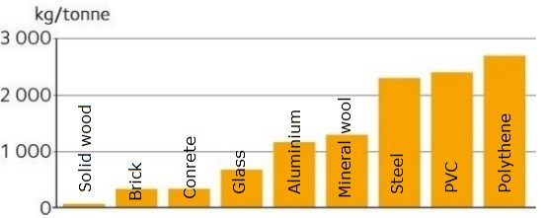
Koksne ir 21. gadsimta materiāls, jo:
koksne ir atjaunojams resurss un izmaksā mazāk nekā tērauds un betons,
koksne uzglabā oglekli, tās ražošanai nav nepieciešams liels daudzums enerģijas,
kokam ir labas akustiskās un termiskās īpašības,
koka būvniecības tehnoloģijas ļauj izveidot augstas un modernas ēkas,
aizsargāta koksne kapos simtiem gadu, un to var remontēt, izveidot jaunu apdari un tā ir pārstrādājama,
ražošanas atlikumus var izmantot arī koksnes plātņu ražošanai vai daudz kur citur,
kad koksnes kalpošanas laiks ir noslēdzies, tas ir 100% bioloģiski noārdāms, kā arī to var izmantot kā kurināmo.
KONSTRUKCIJU KOKMATERIĀLI 1/3
DZELZSBETONS
KONSTRUKCIJU TĒRAUDS
KOKS
Vispārīgi
Priekšrocības:
spiedes un stiepes stiprība;
ugunsizturība;
noturība:
tādās konstrukcijās kā pamatu pēdas, hidrotehniskās būves u.c. dzelzsbetons ir ekonomiski visizdevīgākais būvmateriāls;
lietotājam draudzīgs.
Trūkumi:
ilgtermiņa uzglabāšana;
sacietēšanas laiks;
veidņu izmaksas;
rukums (izraisa plaisu veidošanos un stiprības zudumu).
Priekšrocības:
tēraudam ir augsta stiprības/masas attiecība;
elastība;
montāžas ātrums;
vienkāršs remonts;
atkārtota izmantošana;
esošo konstrukciju paplašināšana.
Trūkumi:
vispārējās izmaksas;
ugunsizturība zema;
uzturēšana.
Priekšrocības:
stiepes stiprība šķiedru virzienā;
elektriskā un siltuma pretestība;
skaņas absorbcija;
Vietējs resurss;
videi draudzīgs.
Trūkumi:
rūk un briest;
koks ir higroskopisks materiāls;
pieticīgas (bioloģiski un nebioloģiski) vielu nenoturība, ja tā netiek aizsargāta.
Oglekļa emisijas no būvmateriālu ražošanas
https://civildigital.com/fiber-reinforced-concrete/
www.upb.lv
www.iktk.lv
https://www.swedishwood.com/wood-facts/about-wood/wood-and-the-environment/wood-is-a-sustainable-construction-material/
4
3. NODARBĪBA: Konstrukciju kokmateriālu pieejamība un draudzīgums apkārtējais videi

Slide 5
Kokmateriālu komponentes
Kokmateriālu komponentes
LĪMĒTI KONSTRUKCIJU KOKMATERIĀLI
Koksne vai citi kokmateriāli, piemēram, salmi, niedres
Līmes
sintētisko līmju urīnviela (formaldehīda sveķi); fenola formaldehīda sveķi; izocianātu līmes
Minerālvielu līmes;
līme, kas iegūta no koksnes komponentiem (lignīns, tanīni utt.)
Piedevas
vasks
koksnes aizsardzības līdzekļi aizsarglīdzekļi pret aizdegšanos
citas piedevas (krāsas utt.)
Koksnes materiālu un koksnes plātņu klasifikācija
Koksnes materiāli
Materiāli no
masīvkoksnes
kārtaini līmēti kokmateriāli (GLT)
krusteniski līmēti kokmateriāli (CLT)
masīvkoknes dēļi
Materiāli no finieriem
Saplāksnis
Garenšķiedru finieru kokmateriāli (LVL)
Parallam
Materiāli no
kokskaidām
Kokskaidu plātne
Orientēto kokskaidu plātne (OSB)
Scrimber;
Līmēti garskaidu kokmateriāli (LSL)
Materiāli no
kokšķiedrām
Kokšķiedru plātne izolācijai (LDF)
Vidēja blīvuma kokšķiedru plātne (MDF)
Augsta blīvuma kokšķiedru plātne (HDF)
Kombinētie materiāli
I-sijas
Koka konstrukciju plātnes
Vieglās plātnes
Pārskats
Konstrukcijas elementu izmēra ietekme uz līmēto kokmateriālu īpašībām
Īpašība | Masīva koksne | Līmēts konstrukciju kokmateriāls
izturība
siltumizolācija
virsmas kvalitāte
viendabīgums
izotropija
enerģijas patēriņš
ietekme uz vidi
Kruse K., Venschott D. Eigenschaften und Einsatzpotentiale neuer Holzwerkstoffe im bauwessen, 2001
Feller 1999
5
3. NODARBĪBA: Konstrukciju kokmateriālu pieejamība un draudzīgums apkārtējais videi

Slide 6
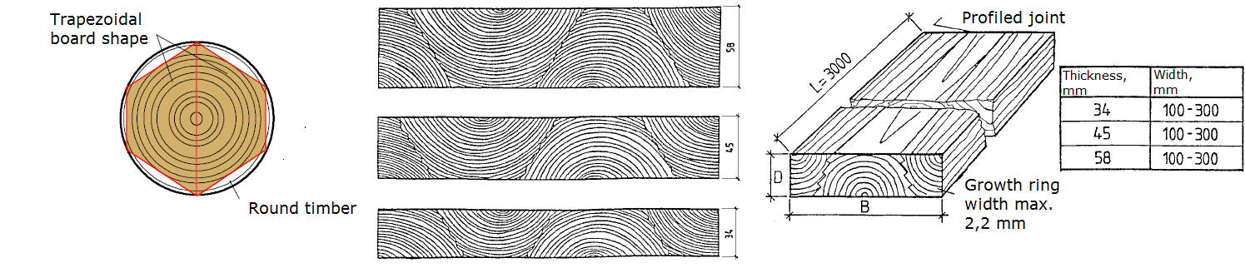
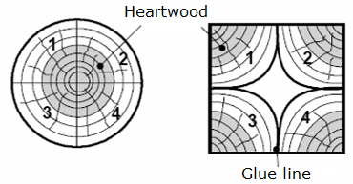
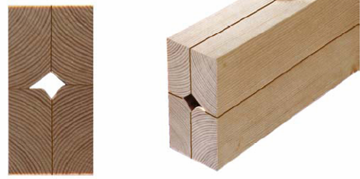
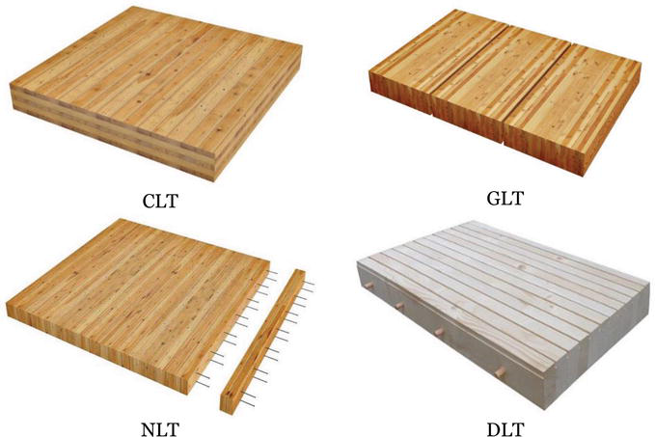
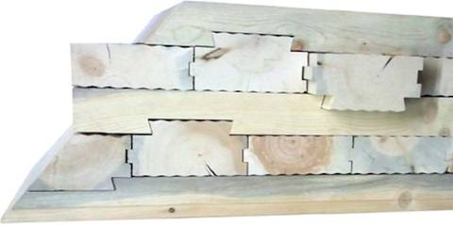
Materiāli uz masīvkoksnes bāzes
LĪMĒTI KONSTRUKCIJU KOKMATERIĀLI 1/4
Paneļa veida
Vienslāņa
Daudzslāņu
Kokmateriālu veids
Līmēta masīvkoksne
Līmētas koksnes lameles
Savietošanas veids
Sijas ar dobumiem
Kombinācijā ar skaņas vai siltumizolāciju
Prasības masīvkoksnes kokmateriālu izveidei:
ārējos slāņos jāizmanto kvalitatīva un izturīga koksne;
ķīļtapu savienojums izmanto, lai savienotu atsevišķus elementus garumā, savienošana ar līmi - izmanto atļautās vietās:
nepāra slāņi veido simetriju attiecībā pret materiāla centrālo - neitrālo asi;
gadskārtu novietojumam līmēto materiālu slāņos jābūt kompensējošam.
Vienslāņa masīvkoksnes plātņu izveide
Materiāli uz masīvkoksnes bāzes
Maza diametra apaļkoksne - siju ražošanai
GLT un bezlīmes savietotie kokmateriāli
http://www.treehugger.com/sustainable-product-design/interlocking-cross-laminated-timber-could-use-square-miles-beetle-killed-lumber.html
7.%20 Neue%20 Holzwerkstoffe%20S.7.1_ 7.12.pdf
6
3. NODARBĪBA: Konstrukciju kokmateriālu pieejamība un draudzīgums apkārtējais videi

Slide 7
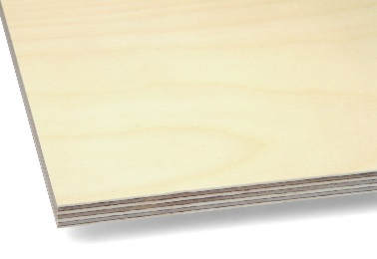
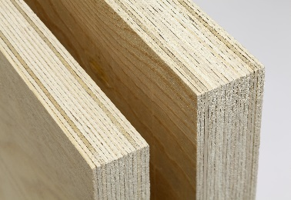
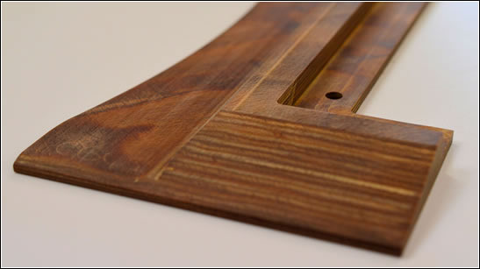
Materiāli uz finiera bāzes
LĪMĒTI KONSTRUKCIJU KOKMATERIĀLI 2/4
Blīvināts (B)/ neblīvināts (N)
Saplāksnis (N)
Garenšķiedru finieru kokmateriāli jeb LVL (N)
Bakelīta saplāksnis (B)
Finiera veids
Lielformāta finiera loksne (saplāksnis, LVL)
Finiera sloksnes (Parrallam)
Finiera orientācija
90° katrs otrais finieris (saplāksnis)
Paralēlas šķiedras (LVL)
Dažādi veidi (speciālais saplāksnis)
Saplākšņa ar bērza finiera virskārtu kvalitātes klases:
A (E) – visaugstākā kvalitāte (pieejama tikai ierobežotā apjomā).
B (I) – lakotām vai vaskotām virsmām.
S (II) – krāsojamām virsmām.
BB (III) – laba kvalitāte, piemēram, zem pārklājumiem, visbiežāk izmantotā kvalitāte konstrukcijās.
WG (IV) – mazāk prasīgiem lietojumiem, kvalitāte, ko nevar izlabot.
Materiāli uz finiera bāzes
Finiera bāzes kokmateriāli
Saplāksnis LVL Bakelīts
Saplāksni kā būvmateriālu var izmantot:
jumta seguma apakšklājā
zemgrīdas apšuvumam
sienu apšuvumam un nesošo konstrukciju pastiprināšanai
iekšējai apdarei
balkona grīdām
sastatņu platformām
betonēšanas veidņiem
būvlaukuma žogu elementiem
https://www.finieris.com/en/products/plywood/raw-plywood/riga-ply
https://www.woodproducts.fi/metsa-wood-kertor-lvl-qp-beam
https://www.storaenso.com/en/newsroom/news/2020/6/developing-a-lignin-based-resin-for-plywood
https://www.woodproducts.fi/content/plywood
7
3. NODARBĪBA: Konstrukciju kokmateriālu pieejamība un draudzīgums apkārtējais videi

Slide 8
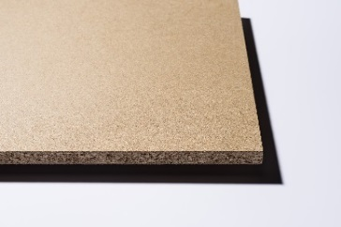
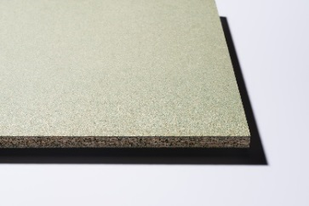
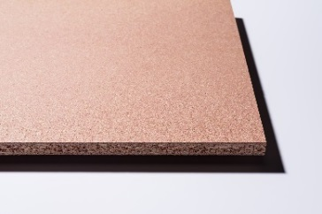
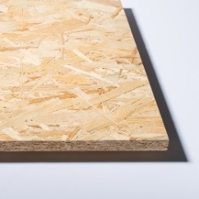
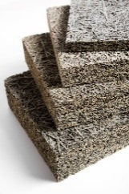
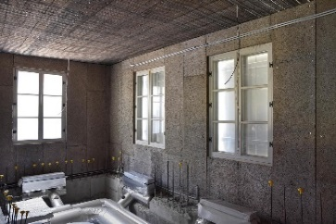
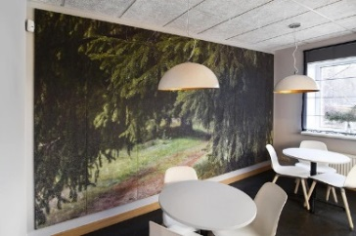
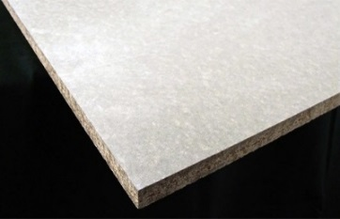
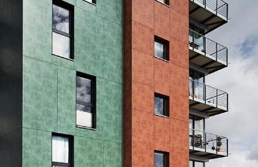
Kokskaidu plātnes (WPB) un orientēto kokskaidu plātnes (OSB)
LĪMĒTI KONSTRUKCIJU KOKMATERIĀLI 3/4
Skaidu plātņu klasifikācija (EN 312):
P1 - būvniecības plātnes lietošanai iekštelpās.
P2 - mēbeļu plātnes lietošanai iekštelpās.
P3 - plātnes lietošanai slodzi nenesošos elementos, plātnes iztur mitrumu labāk nekā standarta skaidu plātnes.
P4 - plātnes lietošanai slodzi nenesošos elementos, lietošanai iekštelpās.
P5 - plātnes lietošanai slodzi nenesošos elementos, plātnes iztur mitrumu labāk nekā standarta skaidu plātnes.
P6 - grīdas plātnes, kas var izturēt lielas slodzes, lietošanai iekštelpās.
P7 - lietojumiem, kur nepieciešams izturētu lielas slodzes, plātnes iztur mitrumu labāk nekā standarta skaidu plātnes.
OSB klasifikācija (EN 300):
OSB 1 – universālās plātnes, piemērotas lietošanai iekštelpās, tajā skaitā mēbeļu izveidei.
OSB 2 – būvniecības plātnes izmantošanai iekštelpās sausos ekspluatācijas apstākļos.
OSB 3 – konstrukciju plātnes izmantošanai mitros ekspluatācijas apstākļos.
OSB 4 – lielas slodzes nesošas konstrukciju plātnes izmantošanai ļoti mitros ekspluatācijas apstākļos.
Kokskaidu bāzes materiāli
Daži skaidu plātņu produkti
Fibrolīts
Skaidu plātnes ar cementu saistvielu
https://lv.kronospan-express.com/lv
https://europanels.org/the-wood-based-panel-industry/types-of-wood-based-panels-economic-impact/oriented-strand-board/
https://www.cewood.com/
8
3. NODARBĪBA: Konstrukciju kokmateriālu pieejamība un draudzīgums apkārtējais videi

Slide 9
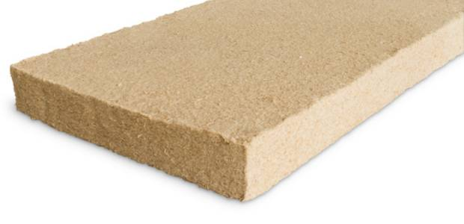
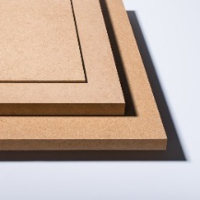
Kokšķiedru plātnes
Standarta kokšķiedras plātnes var iedalīt divās galvenajās kategorijās:
porainās (izmanto siltumizolācijai)
cietās (MDF, HDF – grīdām utt.)
LĪMĒTI KONSTRUKCIJU KOKMATERIĀLI 4/4
Koksnes plātņu īpašības
Plātņu materiālu mitrums
(temp. 20°C, rel. mitrums 65%)
Koksnes materiāls | Mitrums,%
Saplāksnis | 8 līdz 10
Skaidu plātne (presēta ar plakano prespaņēmienu) | 9±4
Skaidu plātnes (presēta ar ekstrūzijas prespaņēmienu) | 9±4
HDF | 5±3
MDF | 9±4
Līmētas kokmateriālu īpašības
Kokšķiedru bāzes materiāli
Īpašības | Masīvkoksne | Saplāksnis | LVL | OSB | Skaidu plātne | MDF | LSL | PSL
Blīvums, kg m⁻³ | 450 | 500-600 | 660-700 | 660-700 | 680-700 | 760-790 | 650 | 660
E modulis, N mm ⁻² | - | - | - | - | 2600-3200 | 4000-4500 | 12000 | 14000-15500
paralēli | 5000-7000 | 12000 | 13000-16000 | 7000 | - | - | - | -
perpendikulāri | 1000-3000 | 7000 | - | 1850 | - | - | - | -
Lieces stiprība, N mm ⁻² | - | - | - | - | 20-22 | 33-38 | - | -
paralēli | 30-50 | 80 | - | 36 | - |  | - | 60-65
perpendikulāri | 10-30 | 40 | - | 20-25 | - | - |  | -
Bīdes modulis N mm ⁻² | - | - | - | - | - | - | - | -
paralēli | 200 | - | 500 | 300 | 100-180 | 100-200 | - | 700-800
perpendikulāri | 600-700 | - | 500 | 1100 | 1000-1500 | 600-1000 | 2300 | -
http://www.euroform.co.uk/
http://steico.eu/
https://lv.kronospan-express.com/lv
https://www.woodproducts.fi/content/wood-fibre-board
9
3. NODARBĪBA: Konstrukciju kokmateriālu pieejamība un draudzīgums apkārtējais videi

Slide 10
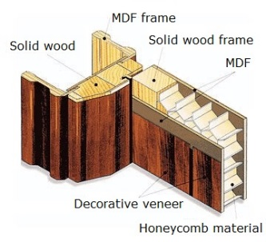
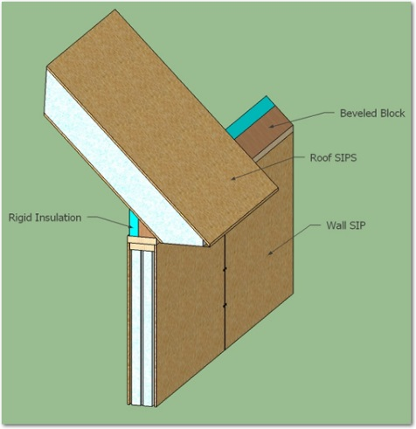
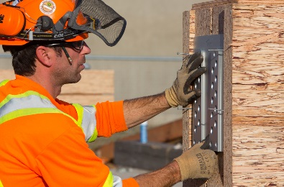
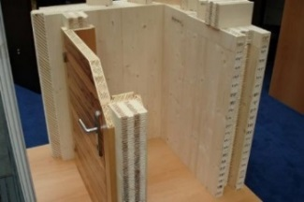
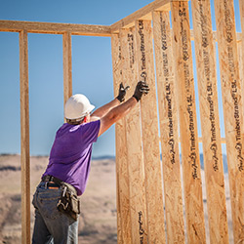
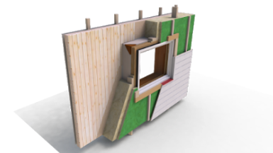
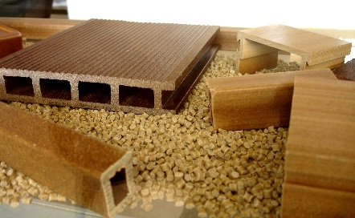
Kombinētie savienojumi
KOMBINĒTI KONSTRUKCIJU KOKMATERIĀLI
Vidējais slānis no masīvkoksnes
Vidējais slānis no kokskaidu plātnes
Vidējais slānis no koksnes šūnveida materiāla
Vidējais slānis no putu materiāla
I griestu sijas ar
OSB vertikālo sieniņu
Honeycomb
materiāls
Slodzi nesoši izolējoši
paneļi jeb SIP
Paralēlgarskaidu kokmateriāli
DendroLight
Garenskaidu
kokmateriāli (LSL)
DendroLight®
būvbloks
Koksnes polimērmateriālu
kompozīts
Nav moderns –
mazāk materiāla.
mazāk enerģijas.
mazāka darbietilpība.
https://www.foamlaminates.com/sips-structural-insulated-panels/
https://www.metsawood.com/global/Products/finnjoist/applications/Pages/default.aspx
http://www.honeycomb.lv/
https://materialdistrict.com/material/dendrolight-door-blank/
https://materialdistrict.com/material/dendrolight-building-block-bb/
http://dendrolight.lv/en/products/building-systems/
10
3. NODARBĪBA: Konstrukciju kokmateriālu pieejamība un draudzīgums apkārtējais videi

Slide 11
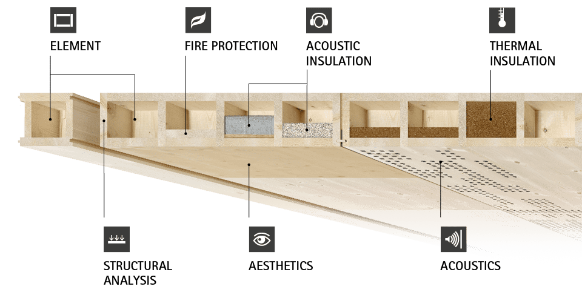
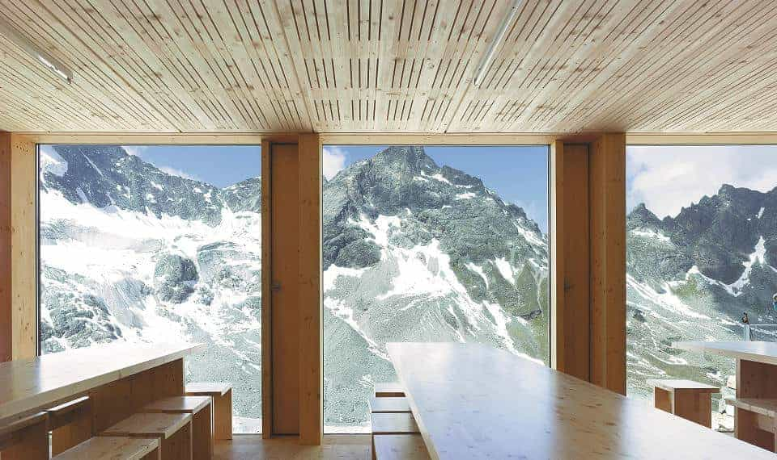
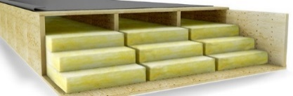
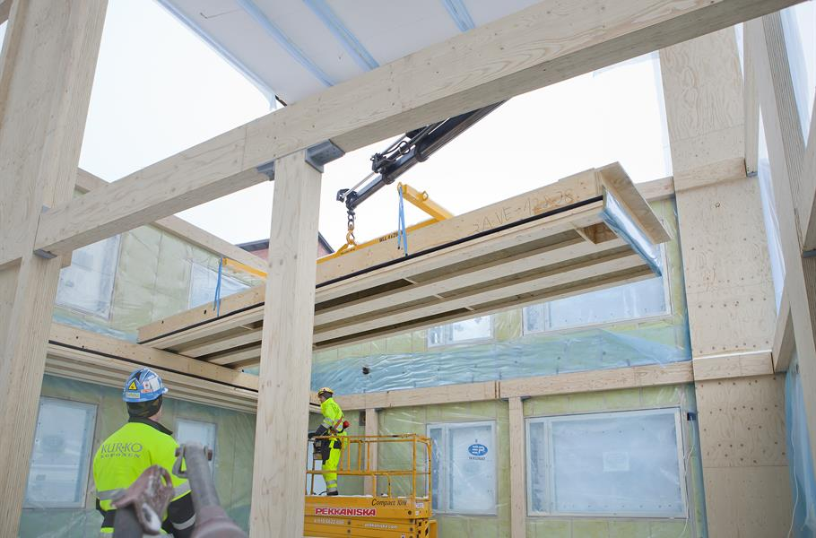
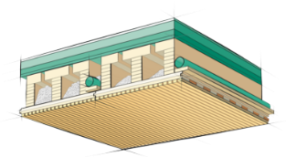
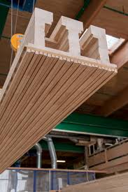
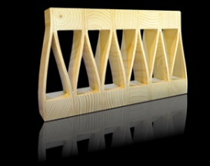
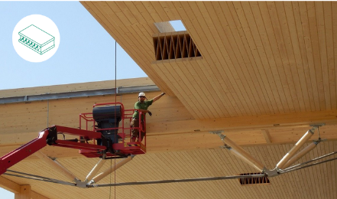
LIGNATUR (noklikšķiniet uz attēla kreisajā pusē)
BŪVPANEĻU SISTĒMAS
Kerto-Ripa® (noklikšķiniet uz attēla labajā pusē)
LIGNO (noklikšķiniet uz attēla labajā pusē)
KIELSTEG (noklikšķiniet uz attēla kreisajā pusē)
https://www.metsawood.com/global/Products/kerto/applications/Pages/Wood-elements.aspx
https://www.lignotrend.de/home/
http://www.kielsteg.at/was-ist-kielsteg/
https://www.lignatur.ch/en/product
11
3. NODARBĪBA: Konstrukciju kokmateriālu pieejamība un draudzīgums apkārtējais videi

Slide 12
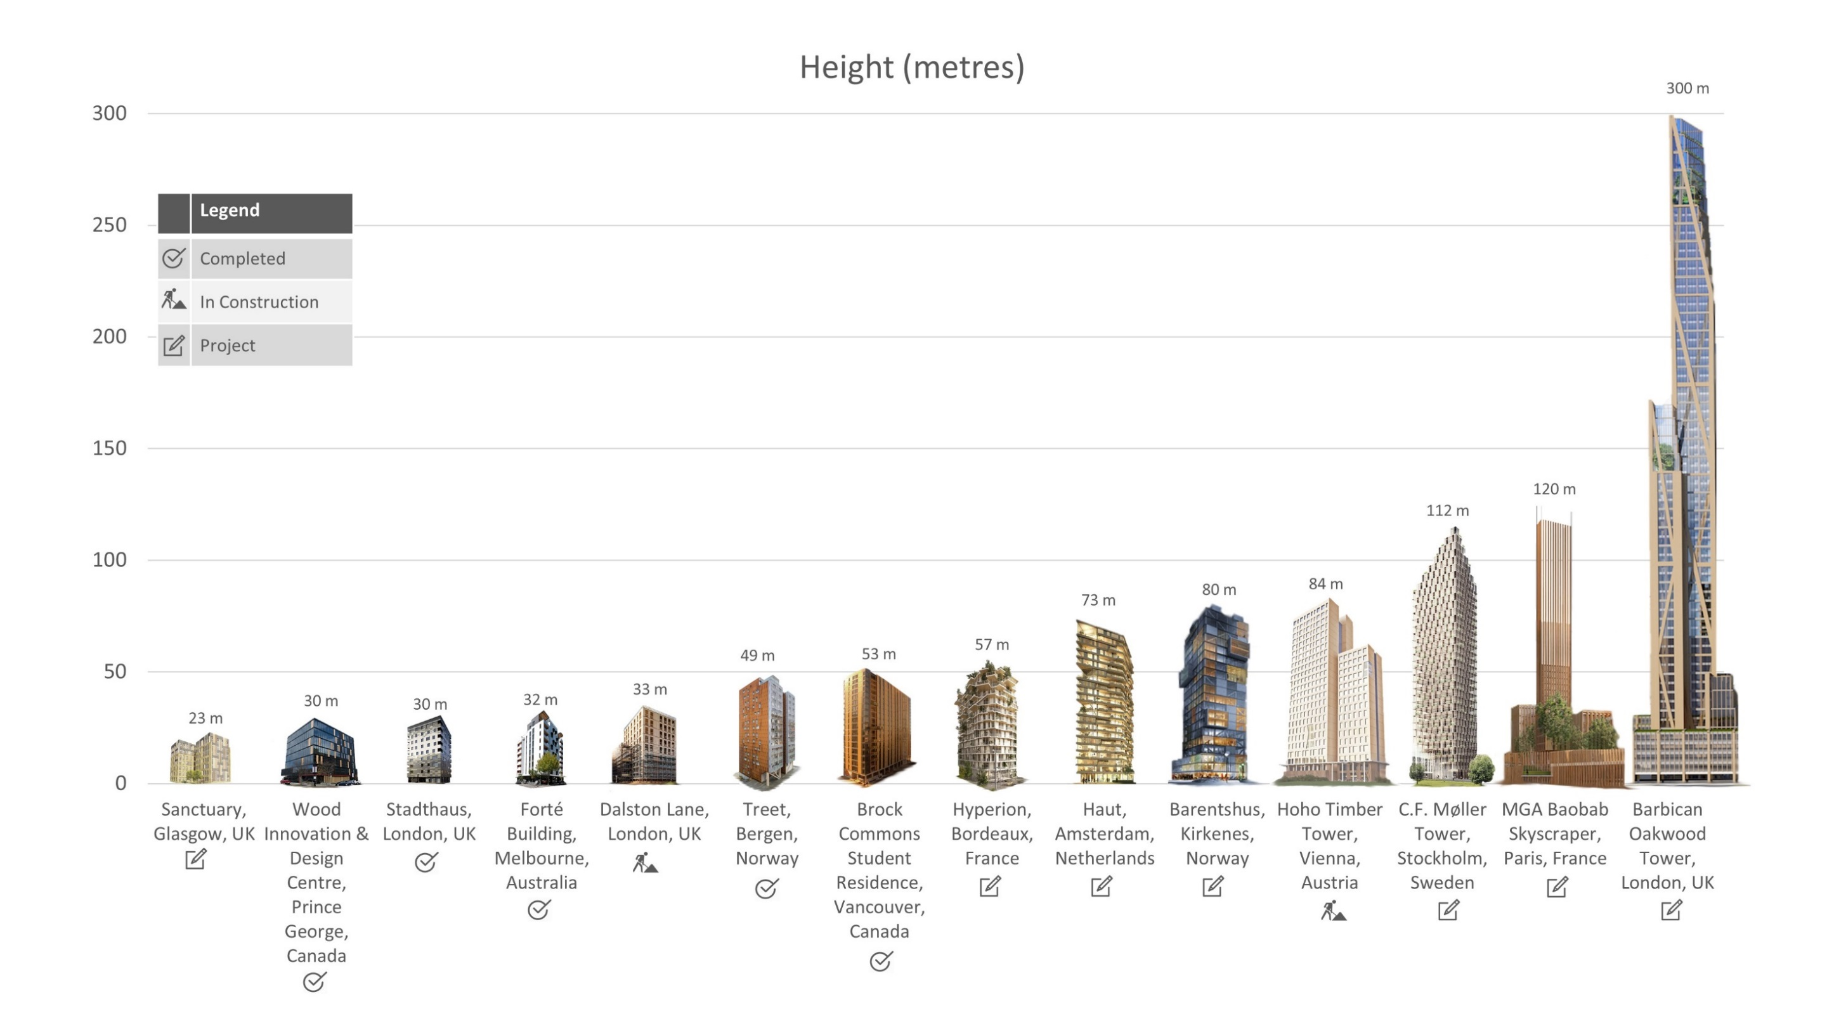
Ierobežojumi:
DOMĀJOT PAR KOKU, NEPASTĀV NEKĀDU IEROBEŽOJUMU -
KOKS ir:
VIEDS
SILTS
VIDEI DRAUDZĪGS
ATJAUNOJAMS
VIEGLI APSTRĀDĀJAMS
VIEGLI BŪVĒJAMS
Un pateicoties Jums...
viņš varētu būt arī augstākais!
http://www.hoho-wien.at/getattachment/350c225d-e804-400f-aa88-12b75d6e7e41/timber-skyscrapers-infographic-web.jpg
3. NODARBĪBA: Konstrukciju kokmateriālu pieejamība un draudzīgums apkārtējais videi

Slide 13
Ieguvumi
LABI ZINĀMS
EFEKTIVITĀTE
Ja zināsiet vairāk par koksni un koksnes produktiem, tas palīdzes vairāk izmantot dažādus koksnes elementus
Mūsdienās koksnes produktus izgatavo bezatlikumu ražošanā
RŪPNIECISKA RAŽOTS
IZMAKSU SAMAZINĀŠANA
Šī metode ir precīzāka un vēl ātrāka
Ar mazāk (piemēram, zāģmateriālu biezums) mēs varam saražot vairāk (piem., m²) daudzslāņu grīdas seguma dēļus
3. NODARBĪBA: Konstrukciju kokmateriālu pieejamība un draudzīgums apkārtējais videi

Slide 14
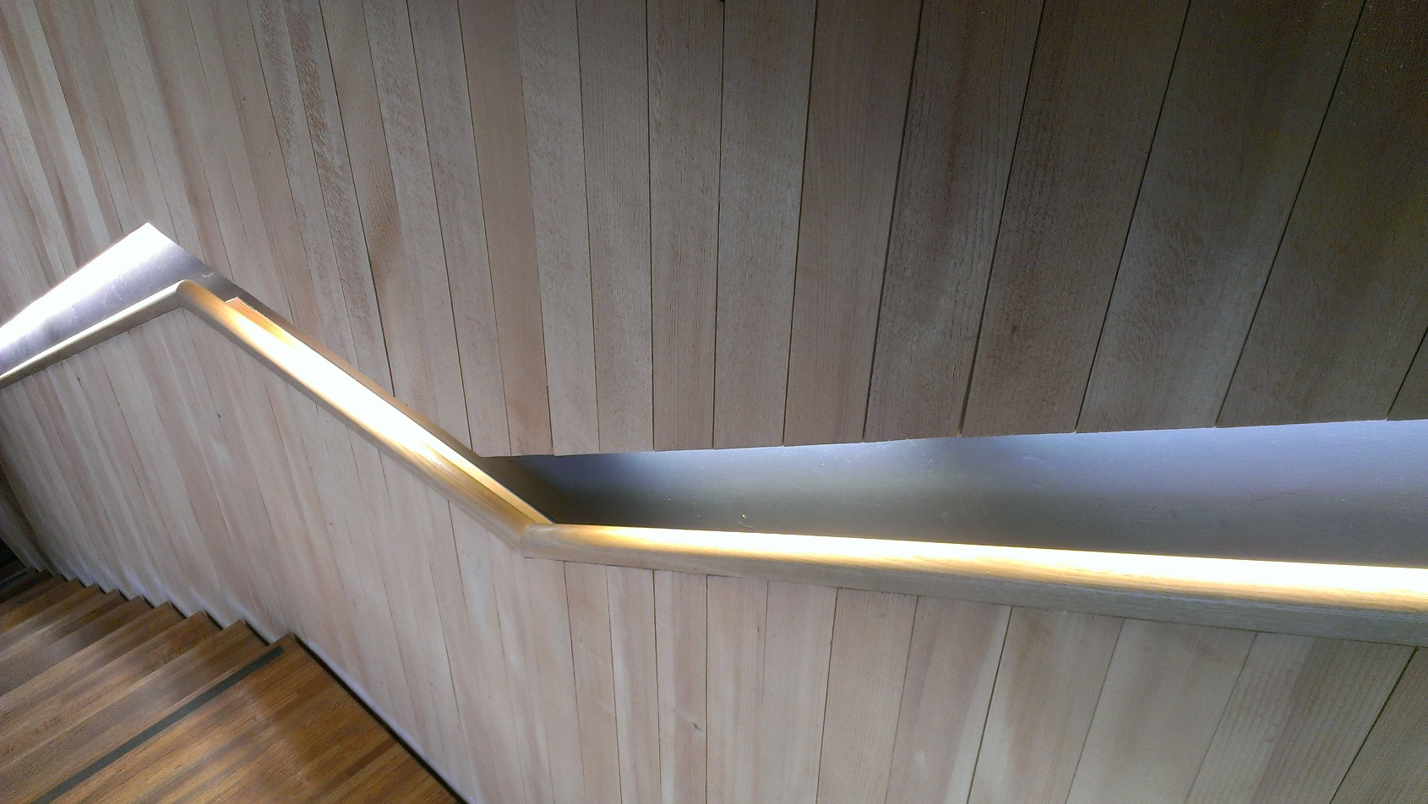
1.Kādu oglekļa dioksīda daudzumu absorbē un kādu skābekļa daudzumu izdala koka viens kubikmetrs augšanas periodā?
A: Tas absorbē tonnu oglekļa dioksīda un izdala 0,7 tonnas skābekļa
2.Kāda ir pasaules vissvarīgākā formula:
A: 6H₂O + 6CO₂ + saules enerģija → C₆H₁₂O₆ +n 6O₂
3.Kuras no šīm piecām valstīm: Austrija, Somija, Grieķija, Latvija vai Spānija ir vismežainākā (no mežainuma viedokļa)?
A: Somija
4.Nosauciet vispopulārākās meža sertifikācijas shēmas.
A: Meža uzraudzības padome (FSC) un Meža sertifikācijas apstiprināšanas programma (PEFC)
5.Kuras koku sugas galvenokārt tiek izmantotas konstrukcijām?
A: Egle, priede, lapegle, ozols, bērzs (kā saplākšņa materiāli)
6.Nosauciet dažas konstrukciju tērauda priekšrocības?
A: spiedes un stiepes stiprība; ugunsizturība; izturība; izmantojams tādās konstrukcijās kā amatu pēdas, hidrotehnisko būvēs u.c. dzelzsbetons ir ekonomiski visizdevīgākais būvmateriāls
7.Nosauciet dažas dzelzsbetona priekšrocības?
A: tēraudam ir augsta stiprības/masas attiecība; elastība; montāžas ātrums; vienkārši remontējams; izmantojams atkārtoti; esošo konstrukciju paplašināšanas iespējas
8.Nosauciet dažas konstrukciju kokmateriālu priekšrocības?
A: stiepes stiprība šķiedru virzienā; elektriskā un siltuma pretestība; skaņas absorbcija; vietējs resurss; videi draudzīgs materiāls
9.Kā var izgatavot krusteniski līmētu kokmateriālu (CLT) paneļus bez līmes?
A: naglojot, tapojot vai, izmantojot koksnes piebriešanas spēku
10.Kādas ir koksnes plātņu (WBP) priekšrocības?
A: lielas un mainīgas izmēru variācijas; formas stabilitāte, nenotiek deformēšanās relatīvā mitruma izmaiņu rezultātā
11.Kur var izmantot saplāksni?
A: Jumta konstrukciju apakšklājos; zemgrīdas materiālos; sienas un nesošo konstrukciju nostiprināšanai; iekšējai apdarei; karkasam
12.Kāda kokskaidu plātņu veidus Jums ir zināmi?
A: kokskaidu plātne, orientēto kokskaidu plātne, koksnes - cementa saistvielas skaidu plātne, fibrolīts
13.Nosauciet divas galvenos veidus, kādos var iedalīt kokšķiedru plātnes:
A: porainās (izmanto siltumizolācijai); cietās (MDF, HDF – grīdām utt.)
14.Nosauciet koksnes polimērmateriālu kompozīta sastāvdaļas.
A: kokšķiedra/koksnes milti un termoplastiskā masa, piemēram, polietilēns (PE), polipropilēns (PP), polivinilhlorīds (PVC) vai citi.
JAUTĀJUMI UN ATBILDES
14
3. NODARBĪBA: Konstrukciju kokmateriālu pieejamība un draudzīgums apkārtējais videi

Slide 15
EN 300:2006 Oriented Strand Boards (OSB) – Definitions, classification and specifications.
EN 312:2010 Particleboards. Specifications.
EN 316:2009 Wood fibre boards. Definition, classification and symbols.
EN 15804:2012+A1:2013 Sustainability of construction works. Environmental product declarations. Core rules for the product category of construction products.
EN 15978:2011 Sustainability of construction works. Assessment of environmental performance of buildings. Calculation method.
Gong M. Lumber-Based Mass Timber Products in Construction. Timber Buildings and Sustainability. DOI: 10.5772/intechopen.85808
ISO 14025:2006 Environmental labels and declarations — Type III environmental declarations — Principles and procedures.
ISO 14040:2006 Environmental management — Life cycle assessment — Principles and framework.
ISO 14044:2006 Environmental management — Life cycle assessment — Requirements and guidelines.
Kruse K., Venschott D. Eigenschaften und Einsatzpotentiale neuer Holzwerkstoffe im bauwessen, Institut für Holzphysik und mechanische Technologie des Holzes, 2001
Wood Handbook, Wood as an Engineering Material. Forest Products Laboratory. General Technical Report FPL-GTR-190. Forest Products Laboratory, USA, 2010., 508 p.
Izmantotie
informācijas avoti
15
3. NODARBĪBA: Konstrukciju kokmateriālu pieejamība un draudzīgums apkārtējais videi

